Slide 1
Tree Diagrams
Tree Diagrams
Old Spec Q’s
June 2018
2H Q13
May 2018
1HR Q15
Jan 2019
2H Q14
May 2019
1H Q13

Slide 2
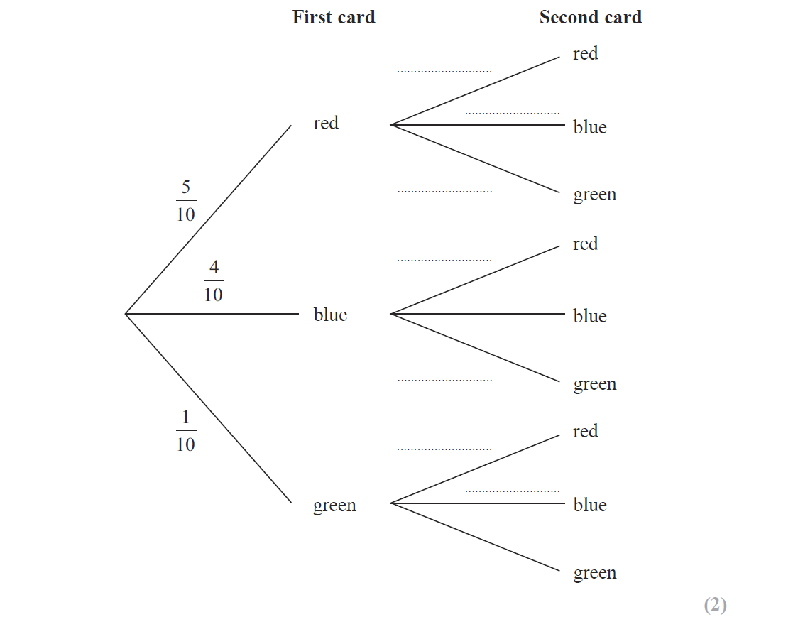
Tree Diagrams
June 2018 2H Q13
$$\frac{4}{9}$$
$$\frac{4}{9}$$
Reveal tree diagram
$$\frac{1}{9}$$
$$\frac{5}{9}$$
$$\frac{3}{9}$$
$$\frac{1}{9}$$
Hide tree diagram
$$\frac{4}{9}$$
$$\frac{4}{9}$$
$$\frac{0}{9}$$
or 0

Slide 3
Tree Diagrams
June 2018 2H Q13
A
B

Slide 4
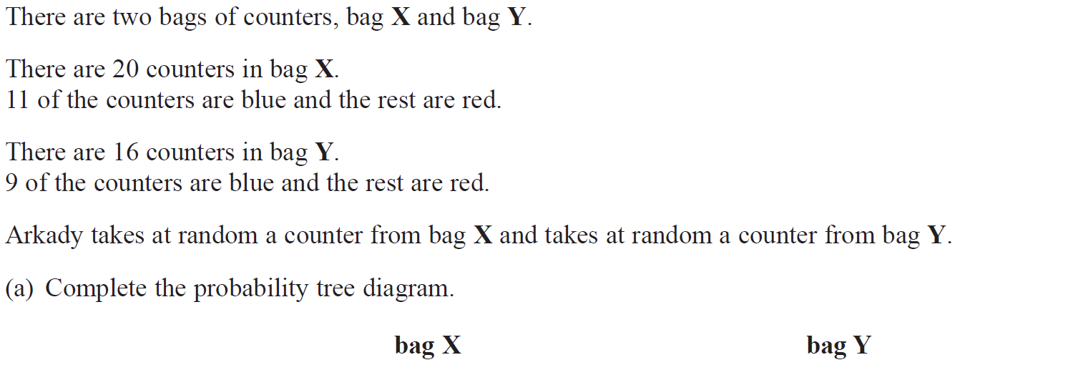
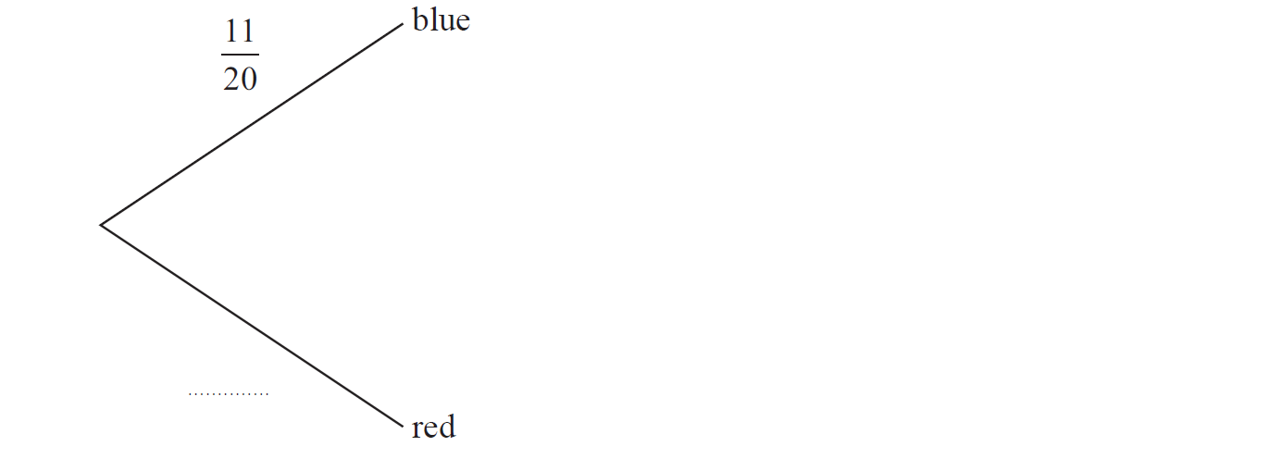
Tree Diagrams
May 2018 1HR Q15
Reveal tree diagram
$$\frac{9}{16}$$
$$Blue$$
$$\frac{7}{16}$$
$$Red$$
$$\frac{9}{20}$$
$$\frac{9}{16}$$
$$Blue$$
Hide tree diagram
$$\frac{7}{16}$$
$$Red$$

Slide 5
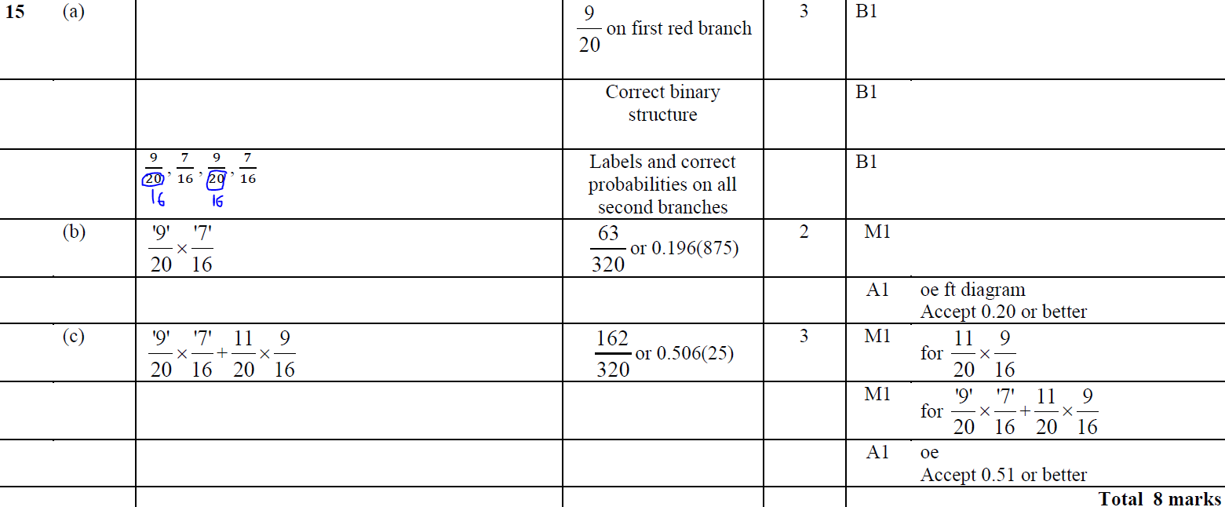
Tree Diagrams
May 2018 1HR Q15
A
B
C

Slide 6
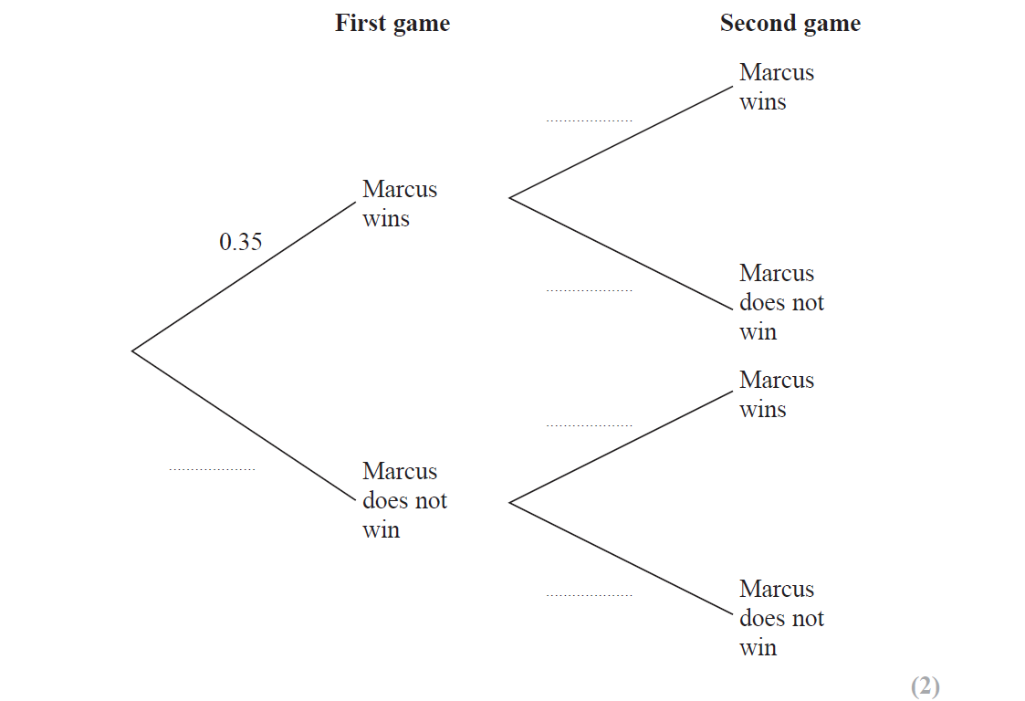
Tree Diagrams
Jan 2019 2H Q14
$$0.35$$
Reveal tree diagram
$$0.65$$
$$0.35$$
$$0.65$$
Hide tree diagram
$$0.65$$

Slide 7
Tree Diagrams
Jan 2019 2H Q14
A
B

Slide 8
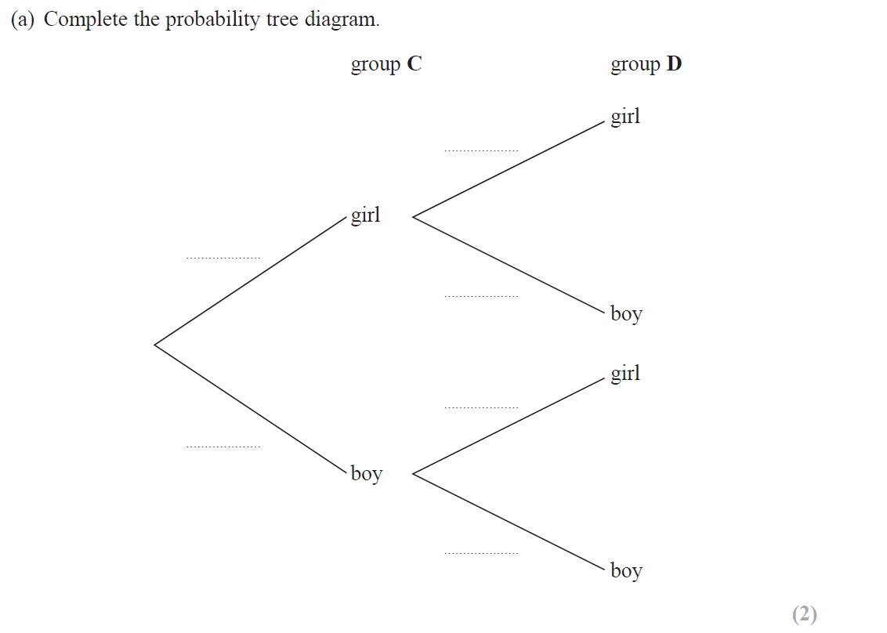
Tree Diagrams
May 2019 1H Q13
$$\frac{3}{10}$$
$$\frac{3}{10}$$
$$\frac{6}{14}$$
$$\frac{6}{14}$$
Reveal tree diagram
$$\frac{7}{10}$$
$$\frac{7}{10}$$
$$\frac{3}{10}$$
$$\frac{3}{10}$$
$$\frac{8}{14}$$
$$\frac{8}{14}$$
$$\frac{7}{10}$$
$$\frac{7}{10}$$
Hide tree diagram

Slide 9
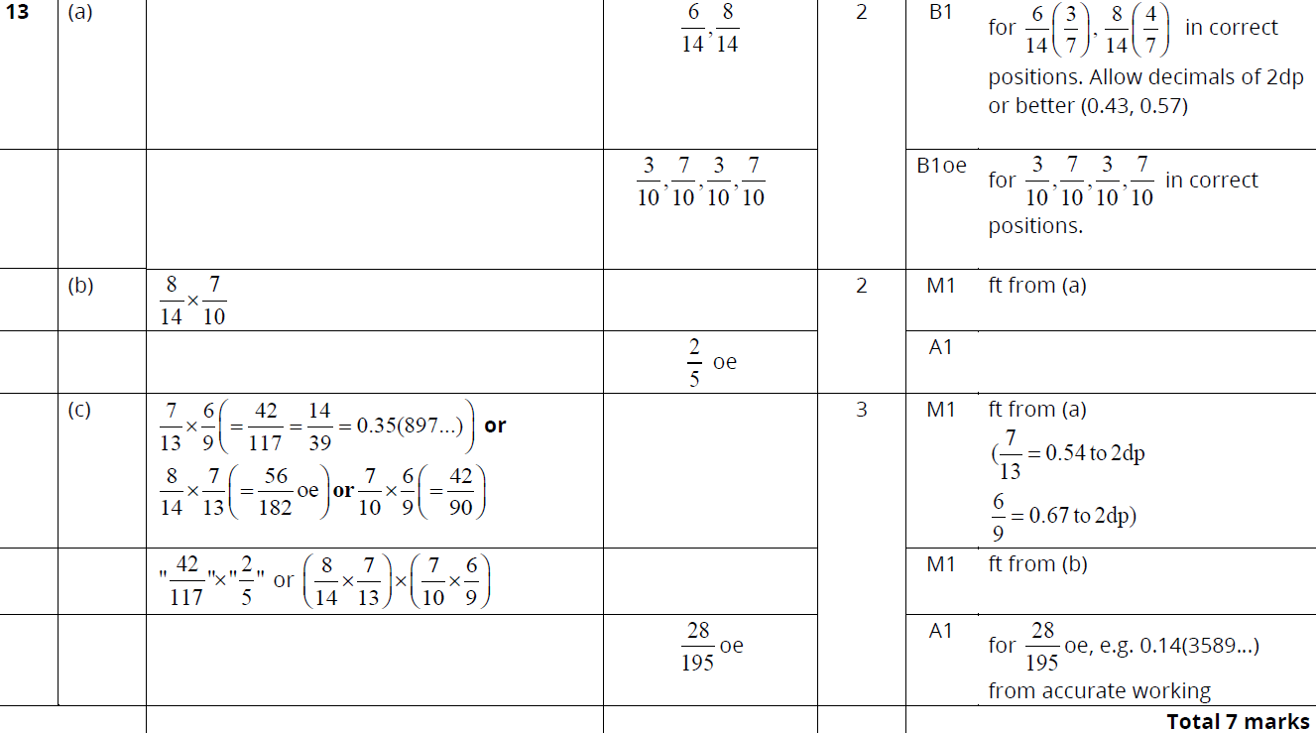
Tree Diagrams
May 2019 1H Q13
A
B
C

Slide 10
Tree Diagrams
Tree Diagrams
New Spec Q’s
May 2004
4H Q14
June 2010
4H Q16
May 2014 4H Q19
Jan 2017 4HR Q12
Nov 2004
3H Q13
Nov 2010
4H Q14
May 2014 4HR Q15
June 2017 4H Q16
May 2005
4H Q18
June 2011 4H Q17
Jan 2015 4H Q16
May 2017 3HR Q11
Nov 2005
4H Q13
May 2012 4H Q18
Jan 2015 4HR Q13
Jan 2018 4H Q19
Nov 2007
3H Q17
Jan 2013 3H Q14
June 2015 4H Q15
Jan 2018 4HR Q12
May 2008
4H Q13
May 2013 4H Q15
Jan 2016 4HR Q17
June 2018 4H Q15
Nov 2008
4H Q11
May 2013 3HR Q18
June 2016 4H Q16
June 2018 4HR Q14
June 2009
4H Q14
Jan 2014 4H Q14
May 2016 3HR Q14
Nov 2009
4H Q16
Jan 2014 4HR Q17
Jan 2017 4H Q14

Slide 11
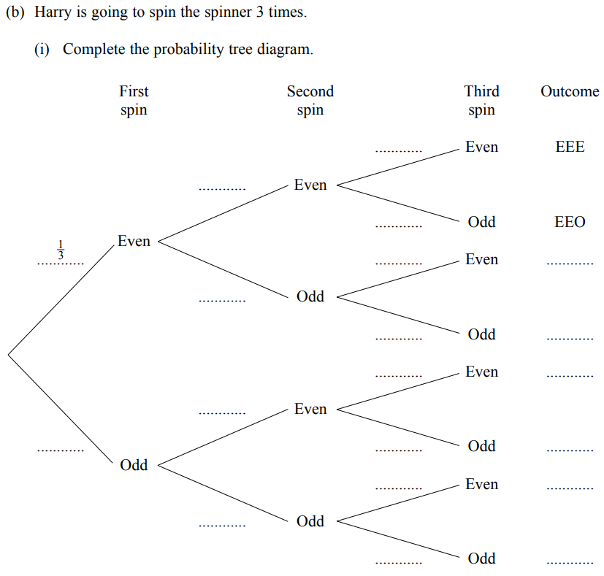
Tree Diagrams
May 2004 4H Q14

Slide 12
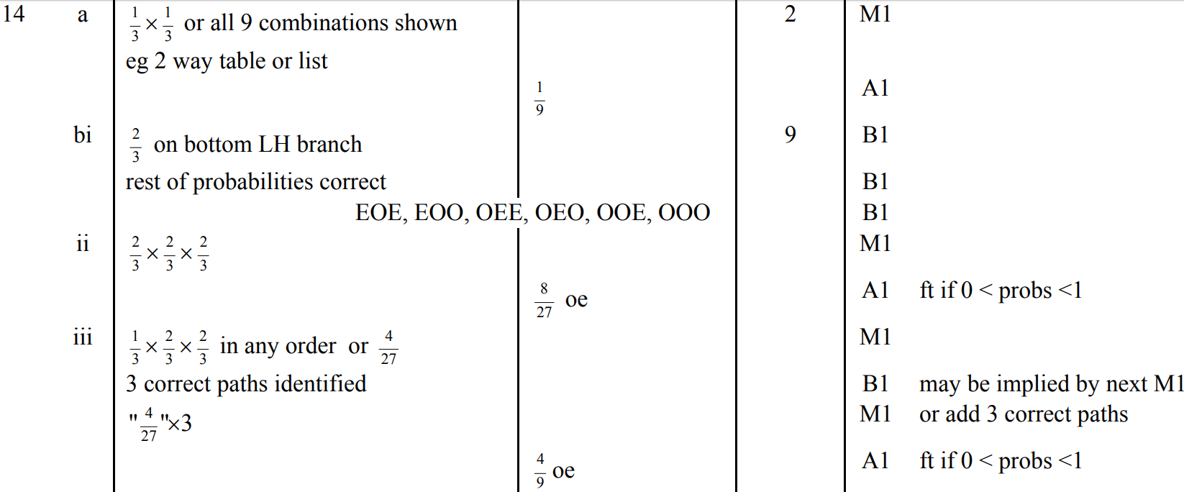
Tree Diagrams
May 2004 4H Q14
A
B (i)
B (ii)
B (iii)

Slide 13
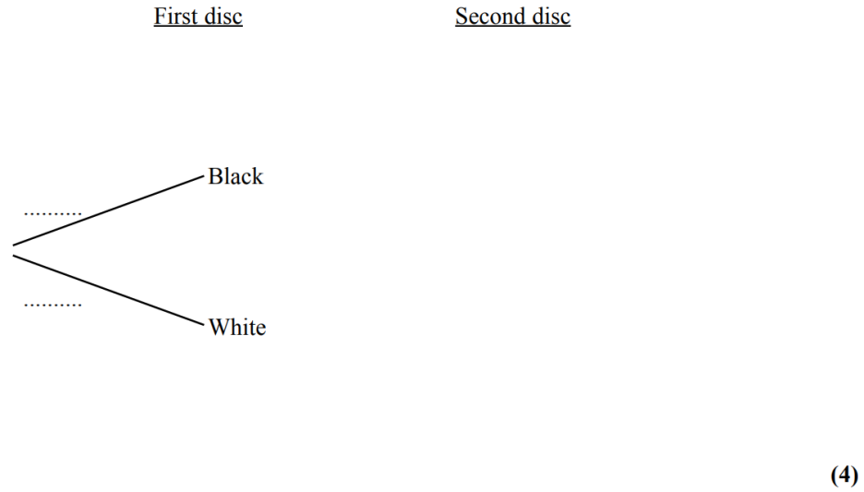
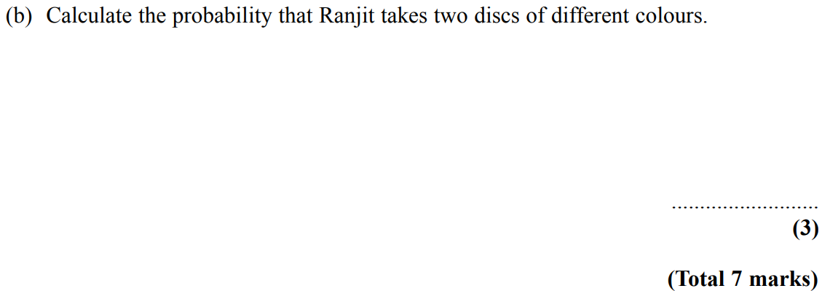
Tree Diagrams
Nov 2004 3H Q13
$$\frac{4}{9}$$
$$Black$$
Reveal tree diagram
$$\frac{4}{9}$$
$$\frac{5}{9}$$
$$White$$
Hide tree diagram
$$\frac{4}{9}$$
$$\frac{5}{9}$$
$$Black$$
$$\frac{5}{9}$$
$$White$$

Slide 14
Tree Diagrams
Nov 2004 3H Q13
A
B

Slide 15
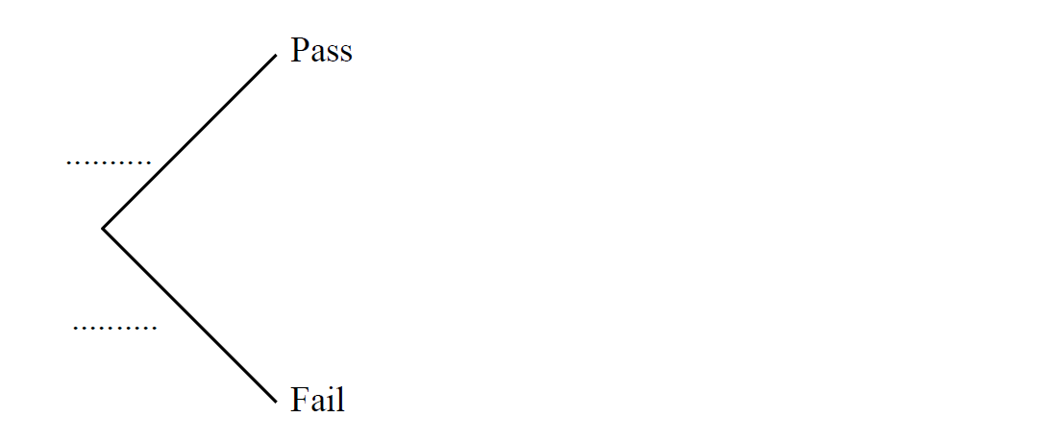
Tree Diagrams
May 2005 4H Q18
Reveal tree diagram
$$\frac{2}{5}$$
$$Pass$$
$$\frac{3}{4}$$
Hide tree diagram
$$\frac{3}{5}$$
$$\frac{1}{4}$$
$$Fail$$

Slide 16
Tree Diagrams
May 2005 4H Q18
A
B

Slide 17
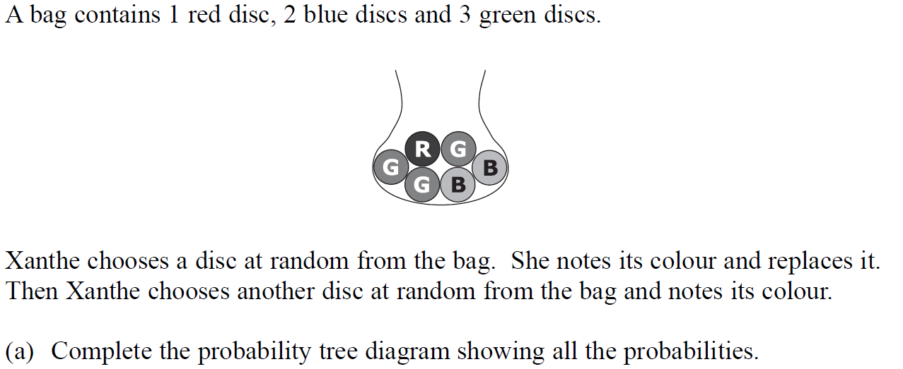
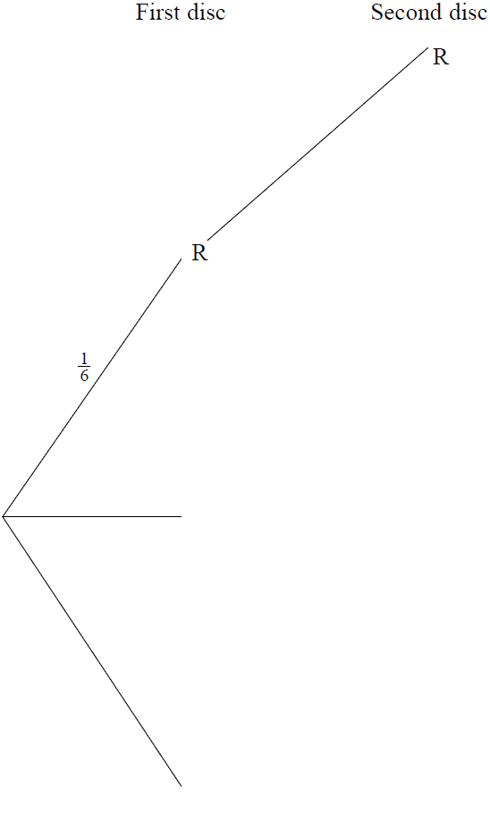
Tree Diagrams
Nov 2005 4H Q13
$$\frac{1}{6}$$
$$\frac{1}{3}$$
B
$$\frac{1}{2}$$
G
$$\frac{1}{6}$$
R
$$\frac{1}{3}$$
B
$$\frac{1}{3}$$
B
$$\frac{1}{2}$$
G
$$\frac{1}{2}$$
$$\frac{1}{6}$$
R
G
$$\frac{1}{3}$$
B
$$\frac{1}{2}$$
G
Reveal tree diagram
Hide tree diagram

Slide 18
Tree Diagrams
Nov 2005 4H Q13
A
B
C

Slide 19
Tree Diagrams
Nov 2007 3H Q17
Reveal tree diagram
$$\frac{3}{4}$$
$$\frac{1}{4}$$
Hide tree diagram
$$\frac{3}{4}$$
$$\frac{1}{4}$$
$$\frac{1}{4}$$

Slide 20
Tree Diagrams
Nov 2007 3H Q17
A
B (i)
B (ii)
C

Slide 21
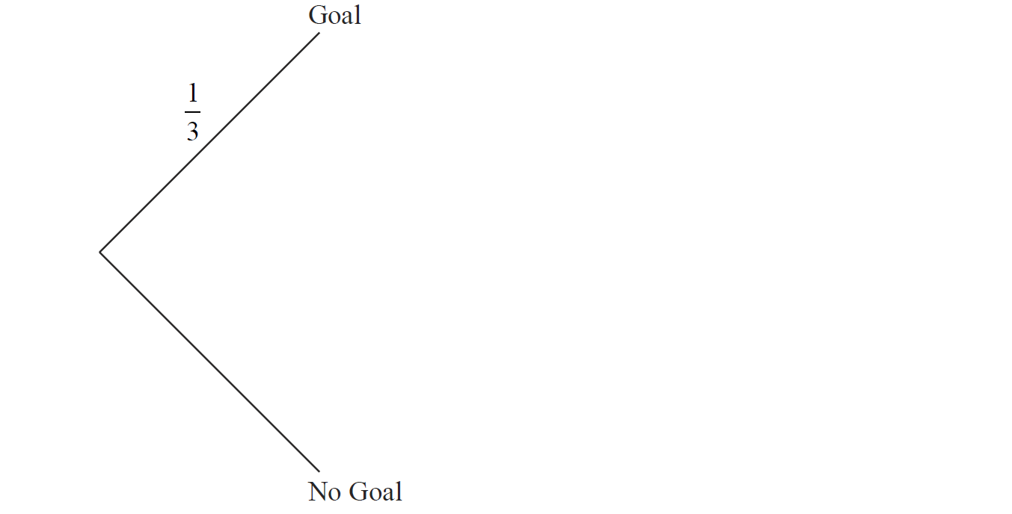
Tree Diagrams
May 2008 4H Q13
$$\frac{1}{3}$$
$$Goal$$
$$\frac{2}{3}$$
Reveal tree diagram
$$No Goal$$
Hide tree diagram
$$\frac{2}{3}$$
$$\frac{1}{3}$$
$$Goal$$
$$\frac{2}{3}$$
$$No Goal$$

Slide 22
Tree Diagrams
May 2008 4H Q13
A
B

Slide 23
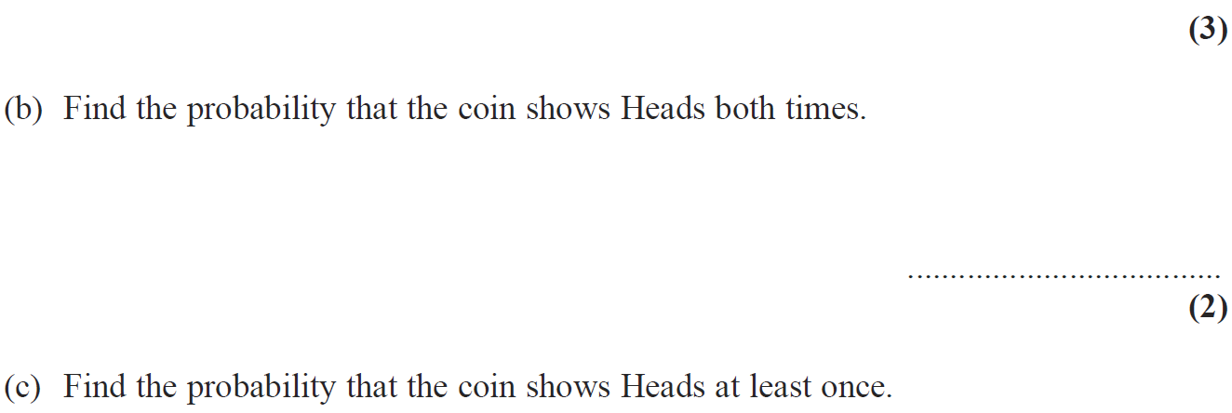
Tree Diagrams
Nov 2008 4H Q11
$$\frac{2}{3}$$
$$Heads$$
Reveal tree diagram
$$\frac{1}{3}$$
$$Tails$$
$$\frac{1}{3}$$
$$\frac{2}{3}$$
$$Heads$$
Hide tree diagram
$$\frac{1}{3}$$
$$Tails$$

Slide 24
Tree Diagrams
Nov 2008 4H Q11
A
B
C

Slide 25
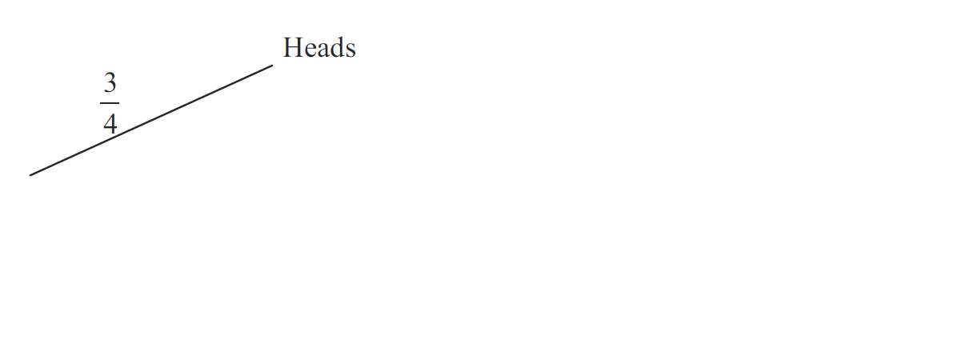
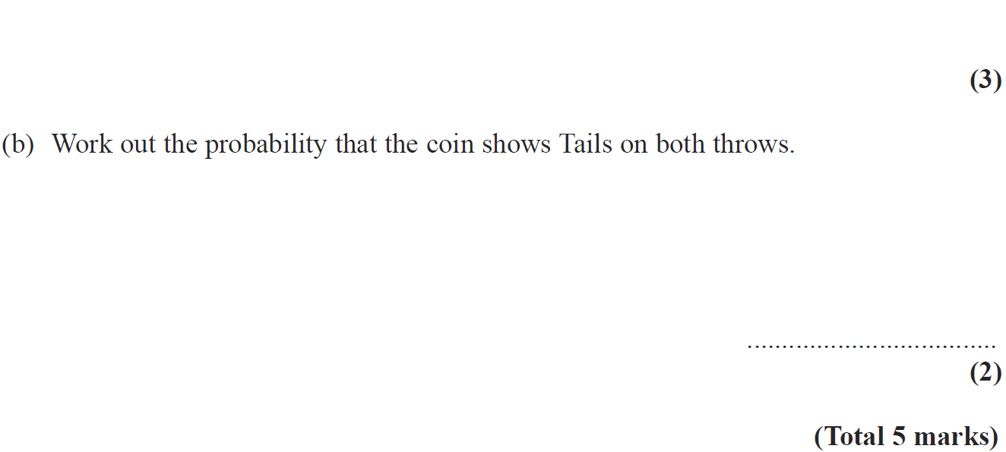
Tree Diagrams
June 2009 4H Q14
$$\frac{3}{4}$$
$$Heads$$
Reveal tree diagram
$$\frac{1}{4}$$
$$Tails$$
$$\frac{3}{4}$$
$$Heads$$
Hide tree diagram
$$\frac{1}{4}$$
$$Tails$$
$$\frac{1}{4}$$
$$Tails$$

Slide 26
Tree Diagrams
June 2009 4H Q14
A
B

Slide 27
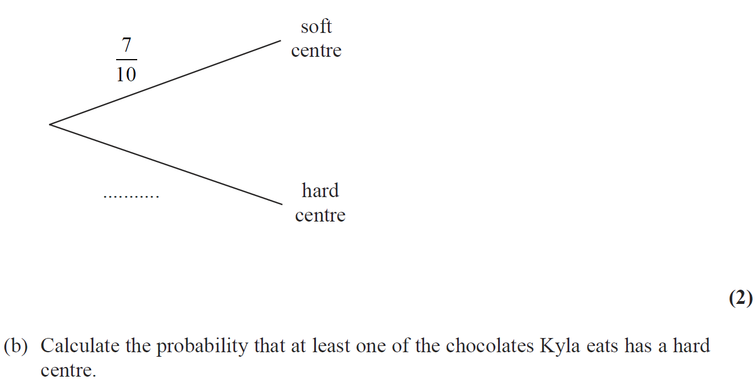
Tree Diagrams
Nov 2009 4H Q16

Slide 28
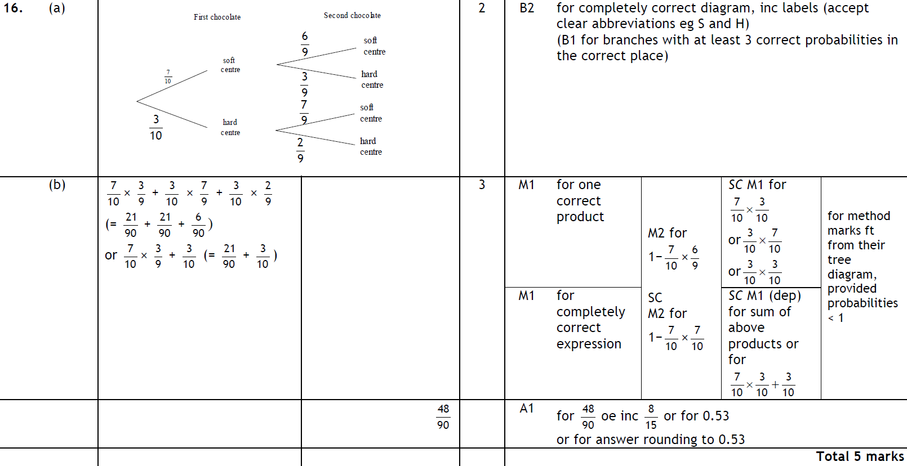
Tree Diagrams
Nov 2009 4H Q16
A
B

Slide 29
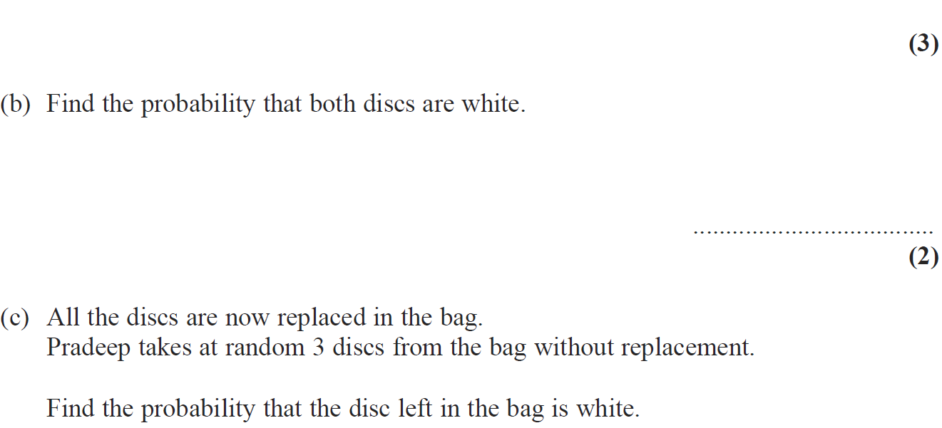
Tree Diagrams
June 2010 4H Q16
Reveal tree diagram
$$\frac{2}{3}$$
$$White$$
$$\frac{1}{3}$$
$$Black$$
$$1$$
$$White$$
Hide tree diagram
$$\frac{1}{4}$$
$$0$$
$$Black$$

Slide 30
Tree Diagrams
June 2010 4H Q16
A
B
C

Slide 31
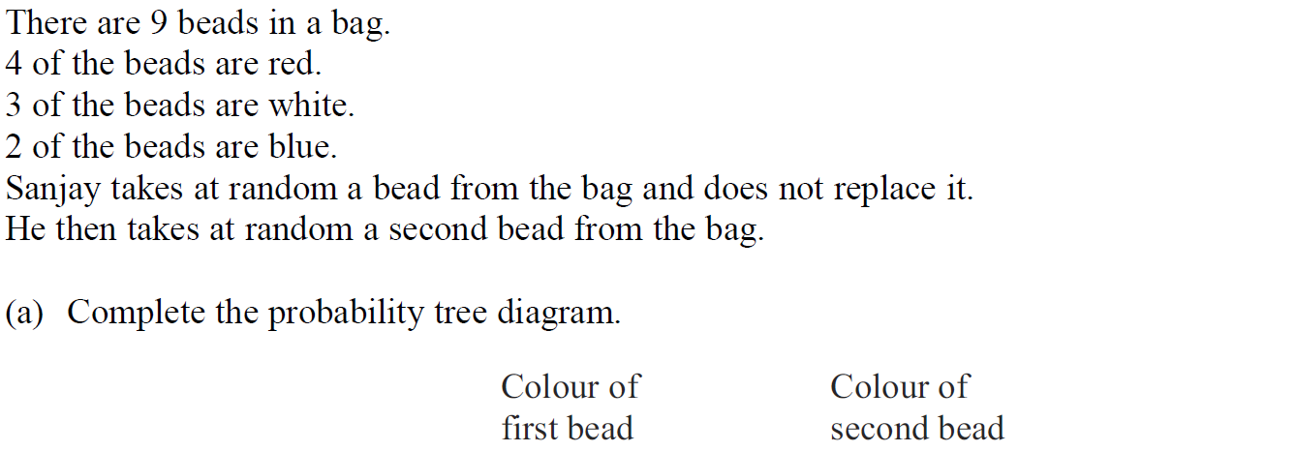
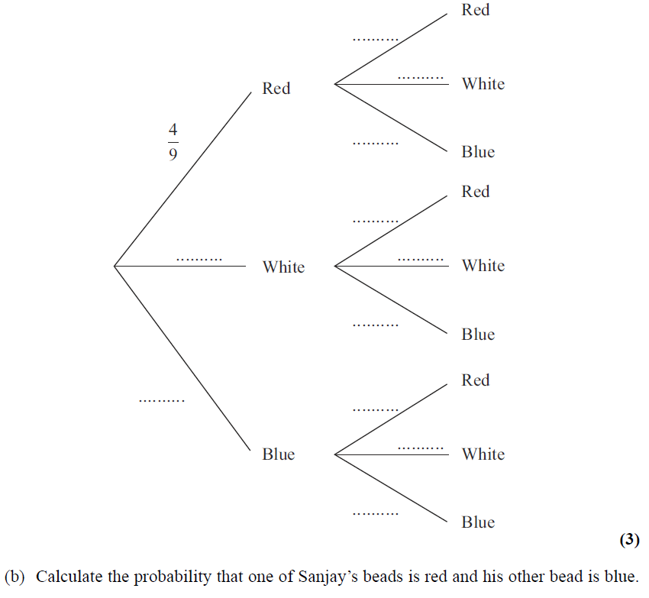
Tree Diagrams
Nov 2010 4H Q14

Slide 32
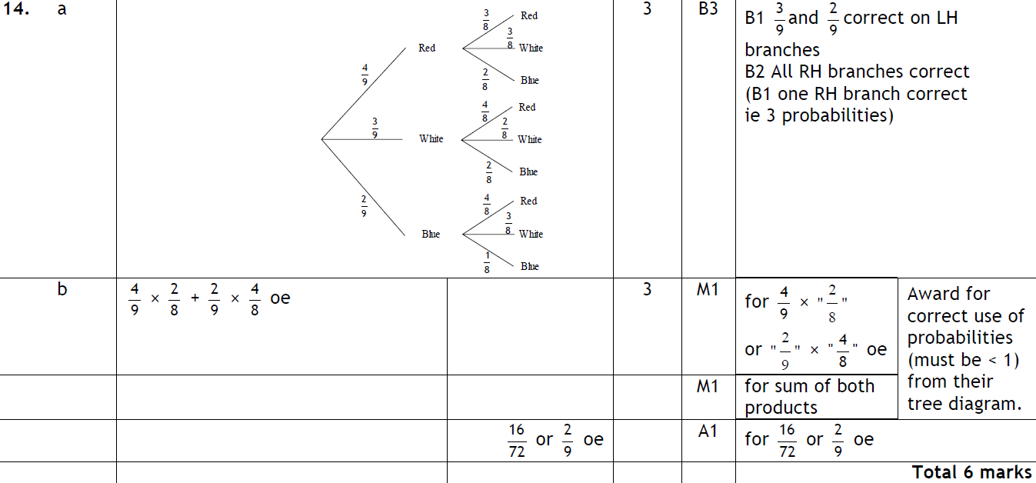
Tree Diagrams
Nov 2010 4H Q14
A
B

Slide 33
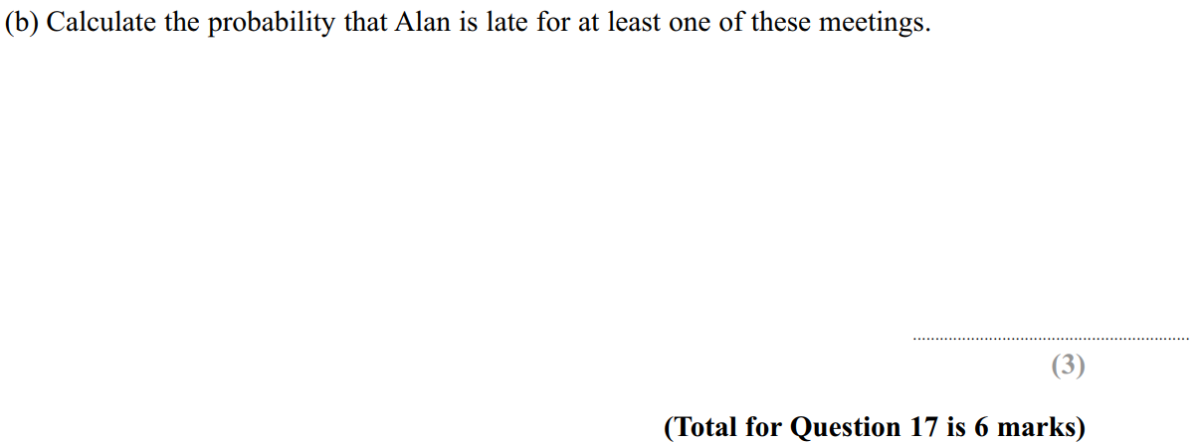
Tree Diagrams
June 2011 4H Q17
$$\frac{1}{8}$$
$$late$$
Reveal tree diagram
$$\frac{7}{8}$$
$$not late$$
Hide tree diagram
$$\frac{1}{8}$$
$$late$$
$$\frac{7}{8}$$
$$\frac{7}{8}$$
$$not late$$

Slide 34
Tree Diagrams
June 2011 4H Q17
A
B

Slide 35
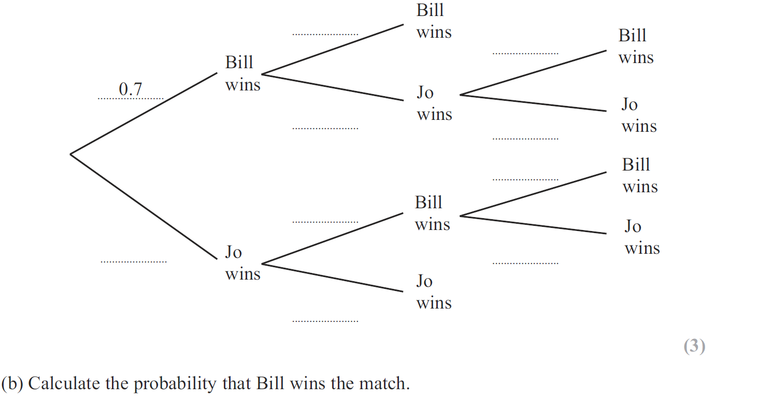
Tree Diagrams
May 2012 4H Q18

Slide 36
Tree Diagrams
May 2012 4H Q18
A
B

Slide 37
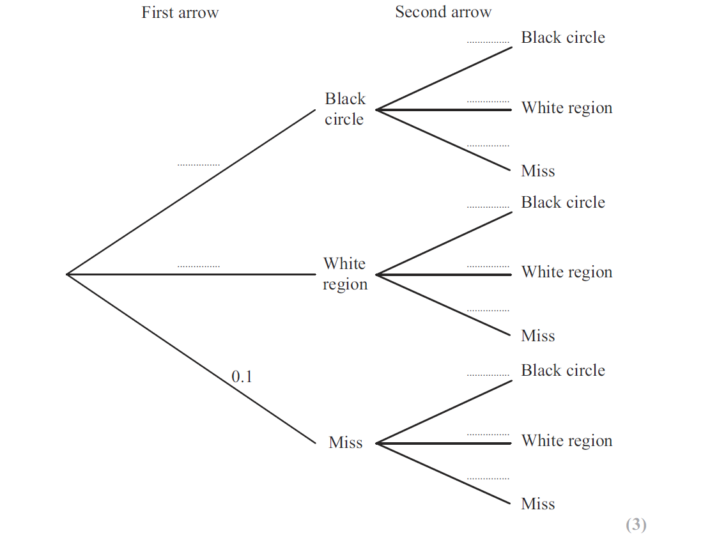
Tree Diagrams
Jan 2013 3H Q14

Slide 38
Tree Diagrams
Jan 2013 3H Q14
A
B

Slide 39
Tree Diagrams
May 2013 4H Q15
$$Peter wins$$
$$0.15$$
Reveal tree diagram
$$0.85$$
$$Peter does not win$$
Hide tree diagram
$$0.15$$
$$Peter wins$$
$$0.85$$
$$0.85$$
$$Peter does not win$$

Slide 40
Tree Diagrams
May 2013 4H Q15
A
B

Slide 41
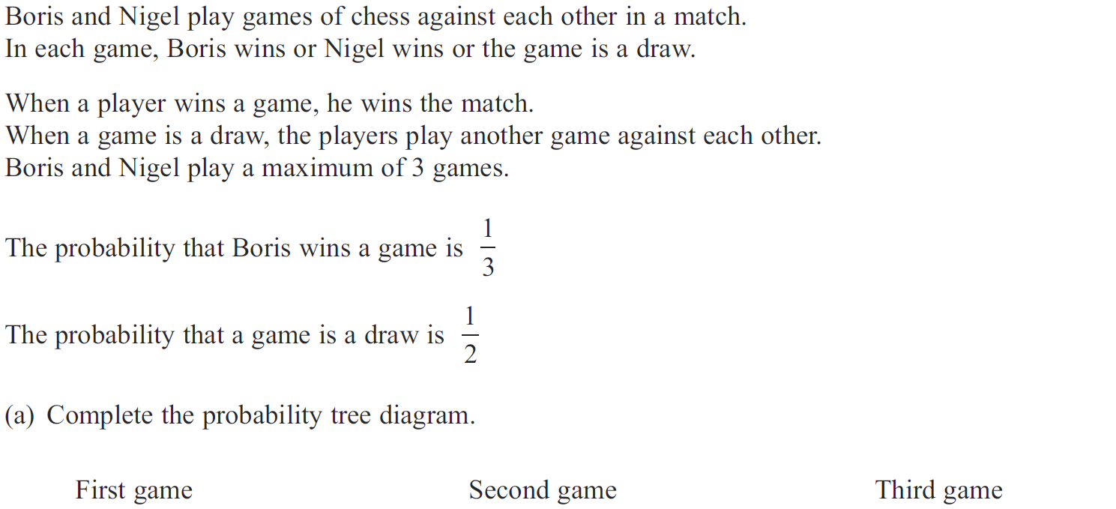
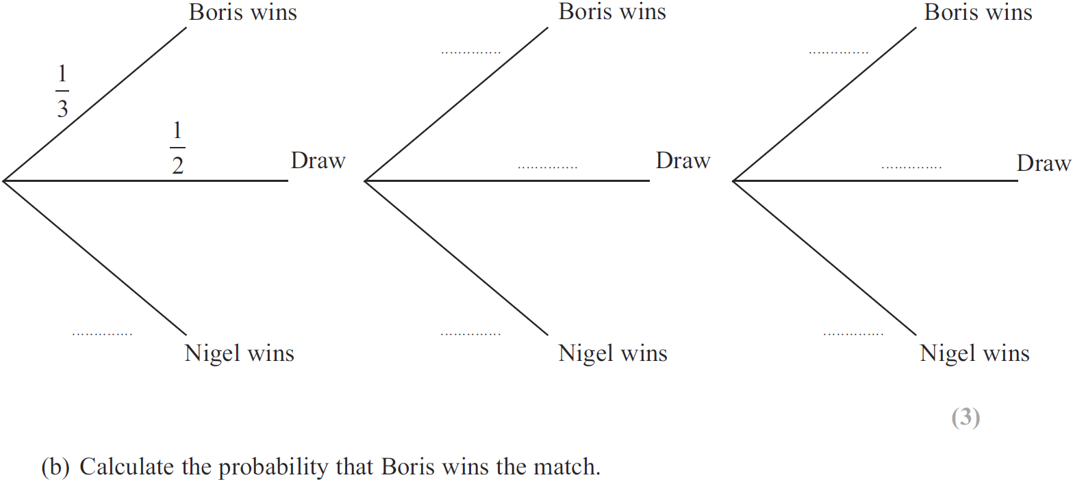
Tree Diagrams
May 2013 3HR Q18
$$\frac{1}{3}$$
$$\frac{1}{3}$$
Reveal tree diagram
$$\frac{1}{2}$$
$$\frac{1}{2}$$
Hide tree diagram
$$\frac{1}{6}$$
$$\frac{1}{6}$$
$$\frac{1}{6}$$

Slide 42
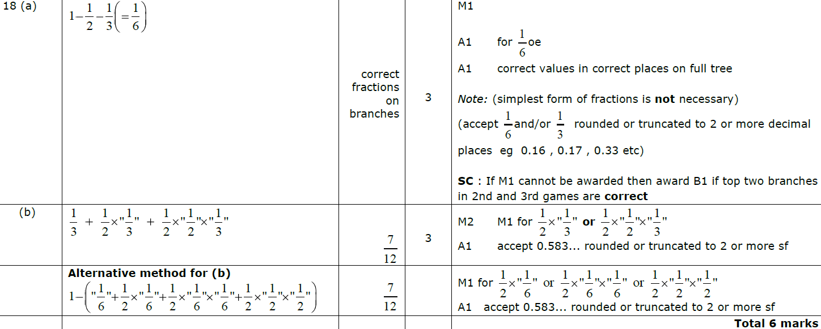
Tree Diagrams
May 2013 3HR Q18
A
B

Slide 43
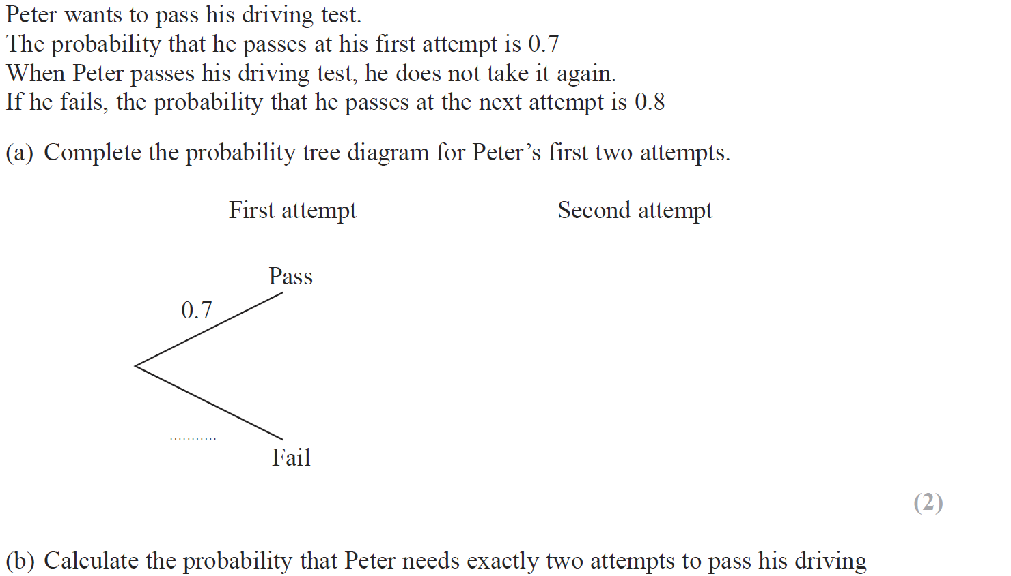
Tree Diagrams
Jan 2014 4H Q14
Reveal tree diagram
Hide tree diagram
$0.$8
$$Pass$$
$$0.3$$
$$0.2$$
$$Fail$$

Slide 44
Tree Diagrams
Jan 2014 4H Q14
A
B
C

Slide 45
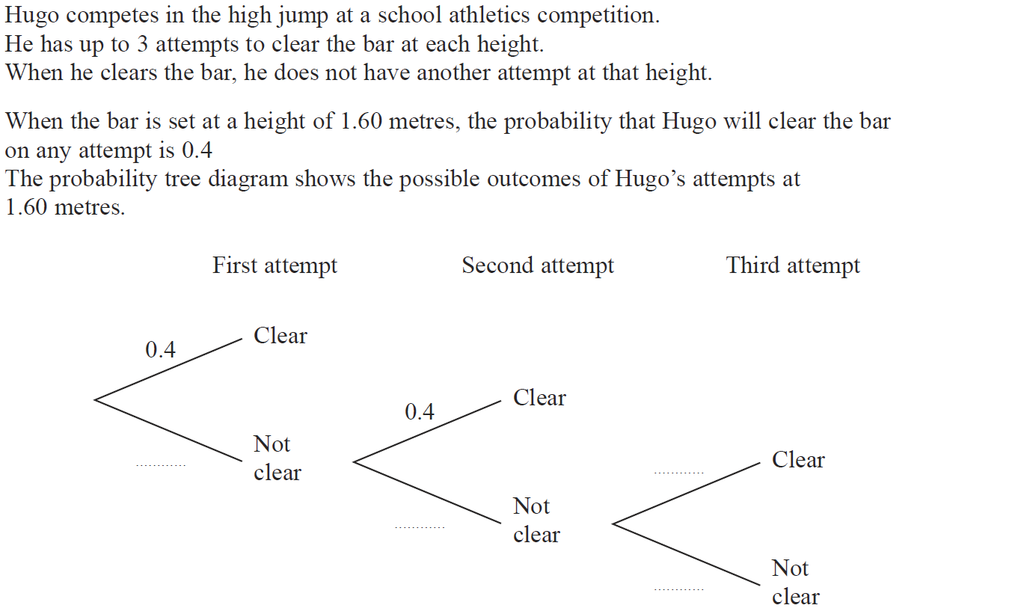
Tree Diagrams
Jan 2014 4HR Q17
Reveal tree diagram
Hide tree diagram
$$0.6$$
$$0.4$$
$$0.6$$
$$0.6$$

Slide 46
Tree Diagrams
Jan 2014 4HR Q17
A
B
C

Slide 47
Tree Diagrams
May 2014 4H Q19
Reveal tree diagram
$$\frac{2}{7}$$
$$Win$$
$$\frac{5}{7}$$
$$Not win$$
$$\frac{2}{7}$$
$$Win$$
$$\frac{5}{7}$$
Hide tree diagram
$$Not win$$
$$\frac{5}{7}$$

Slide 48
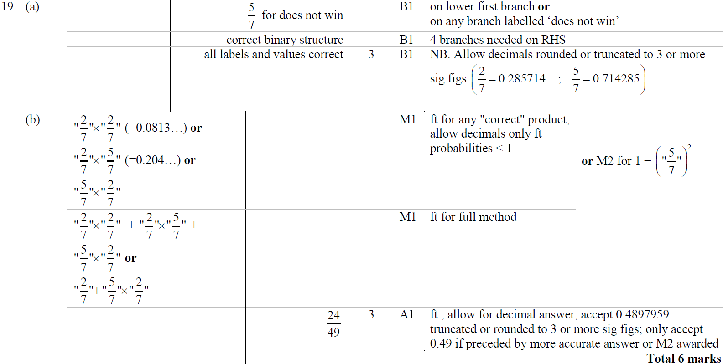
Tree Diagrams
May 2014 4H Q19
A
B

Slide 49
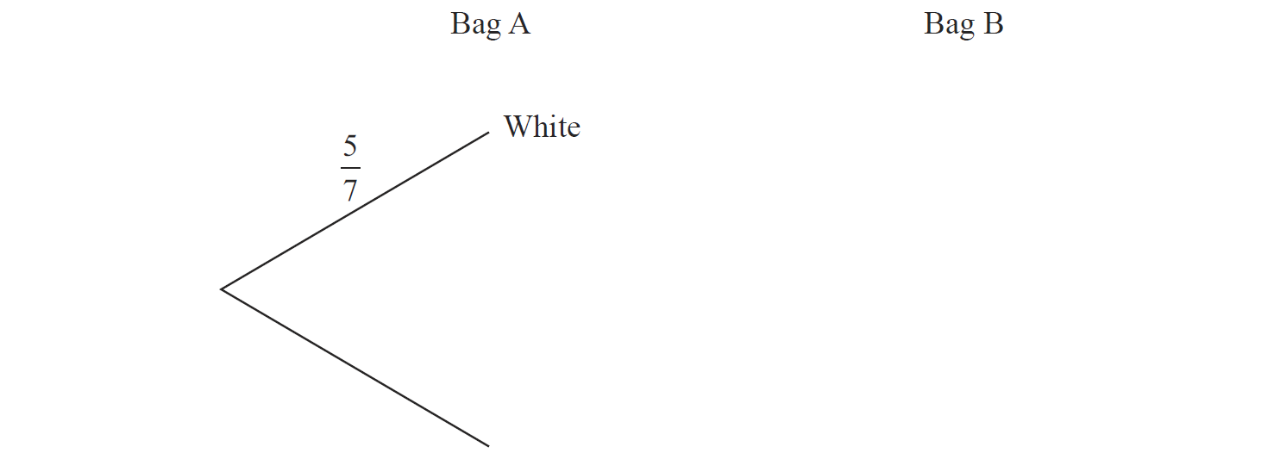
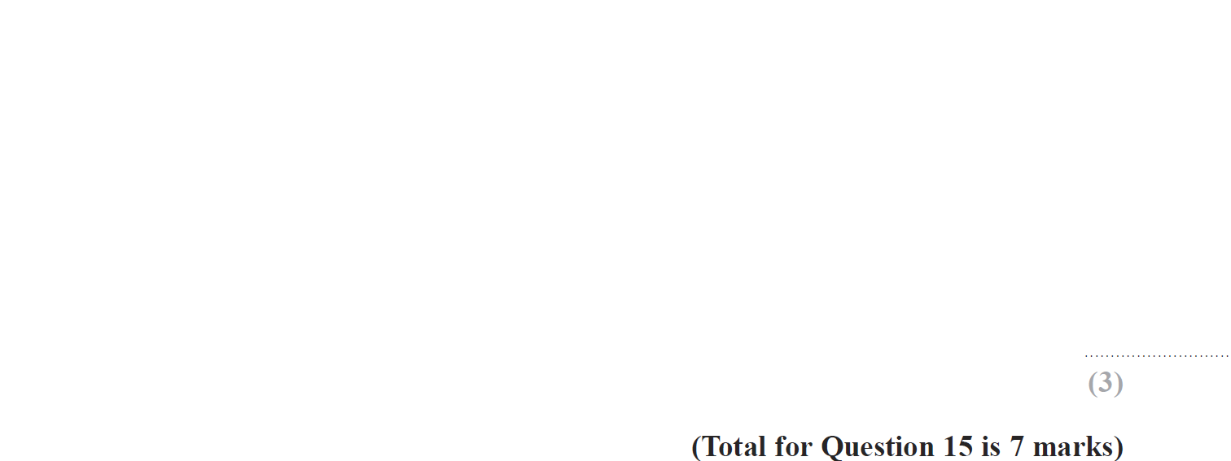
Tree Diagrams
May 2014 4HR Q15
Reveal tree diagram
$$\frac{3}{5}$$
$$White$$
$$\frac{2}{5}$$
$$Red$$
$$\frac{3}{5}$$
$$White$$
Hide tree diagram
$$\frac{2}{7}$$
$$Red$$
$$Red$$
$$\frac{2}{5}$$

Slide 50
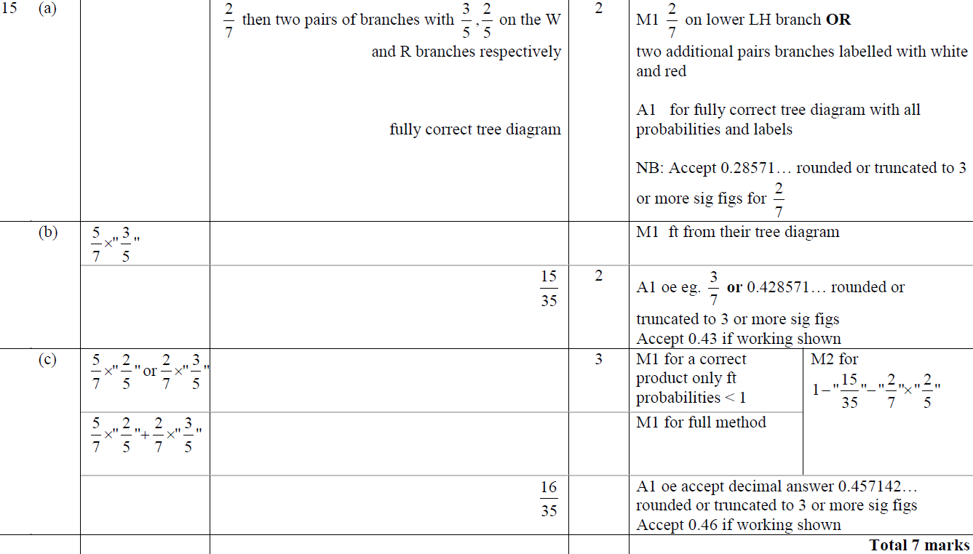
Tree Diagrams
May 2014 4HR Q15
A
B
C

Slide 51
Tree Diagrams
Jan 2015 4H Q16
Reveal tree diagram
$$0.65$$
$$Pass$$
$$0.35$$
$$Fail$$
$$0.65$$
$$Pass$$
$$0.1$$
Hide tree diagram
$$Fail$$
$$0.35$$

Slide 52
Tree Diagrams
Jan 2015 4H Q16
A
B

Slide 53
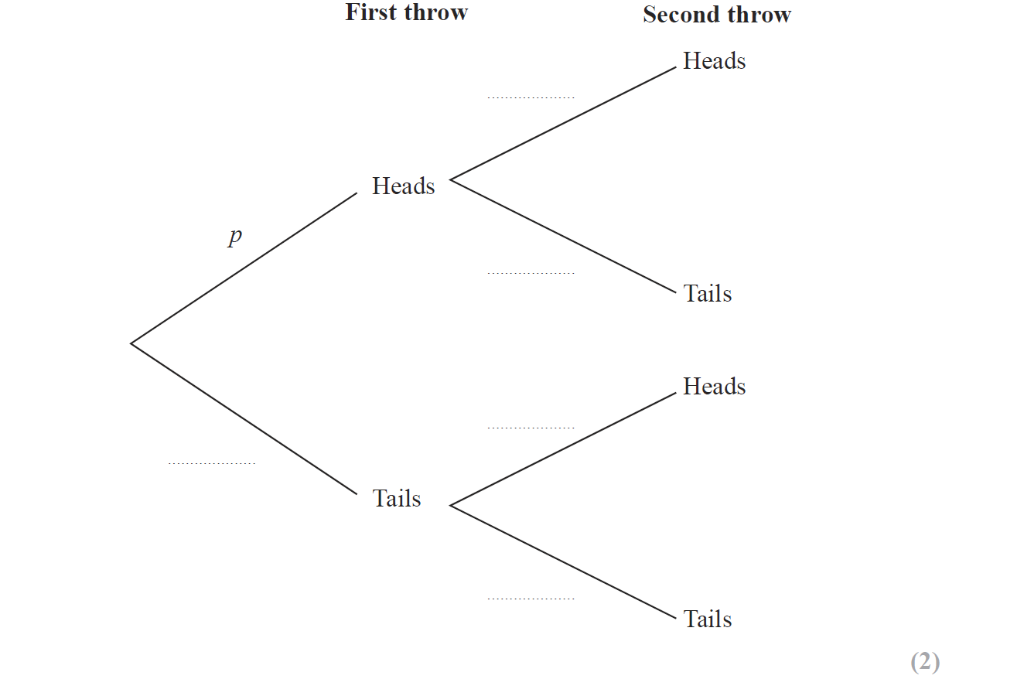
Tree Diagrams
Jan 2015 4HR Q13
$$p$$
Reveal tree diagram
$$1−p$$
$$p$$
$$1−p$$
Hide tree diagram
$$1−p$$

Slide 54
Tree Diagrams
Jan 2015 4HR Q13
A
B
C

Slide 55
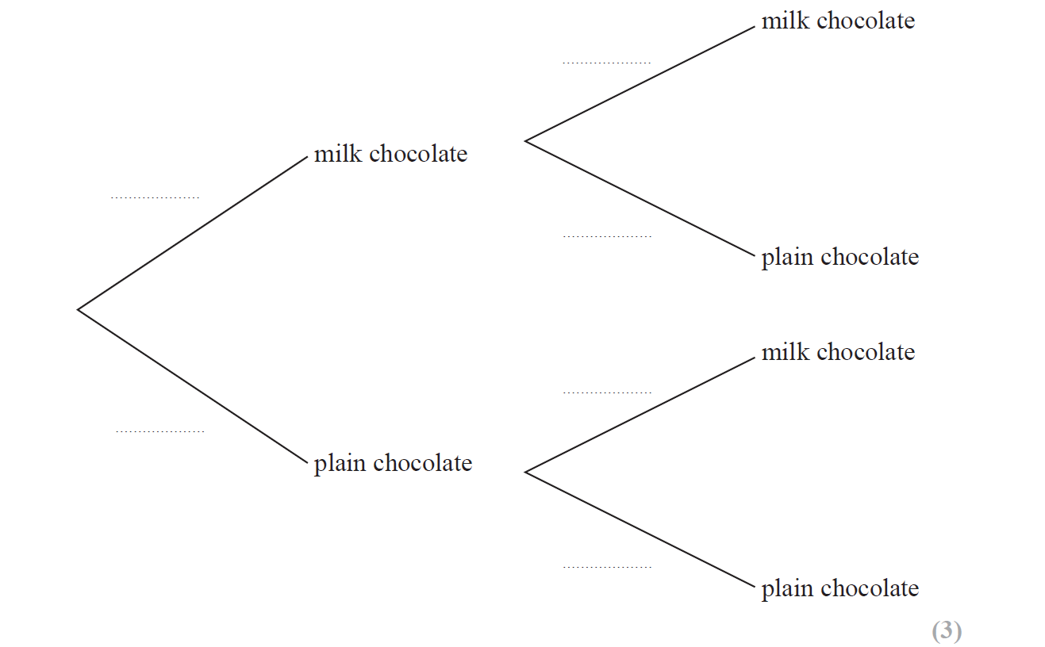
Tree Diagrams
June 2015 4H Q15
$$\frac{5}{9}$$
Reveal tree diagram
$$\frac{6}{10}$$
$$\frac{4}{9}$$
$$\frac{6}{9}$$
Hide tree diagram
$$\frac{4}{10}$$
$$\frac{3}{9}$$

Slide 56
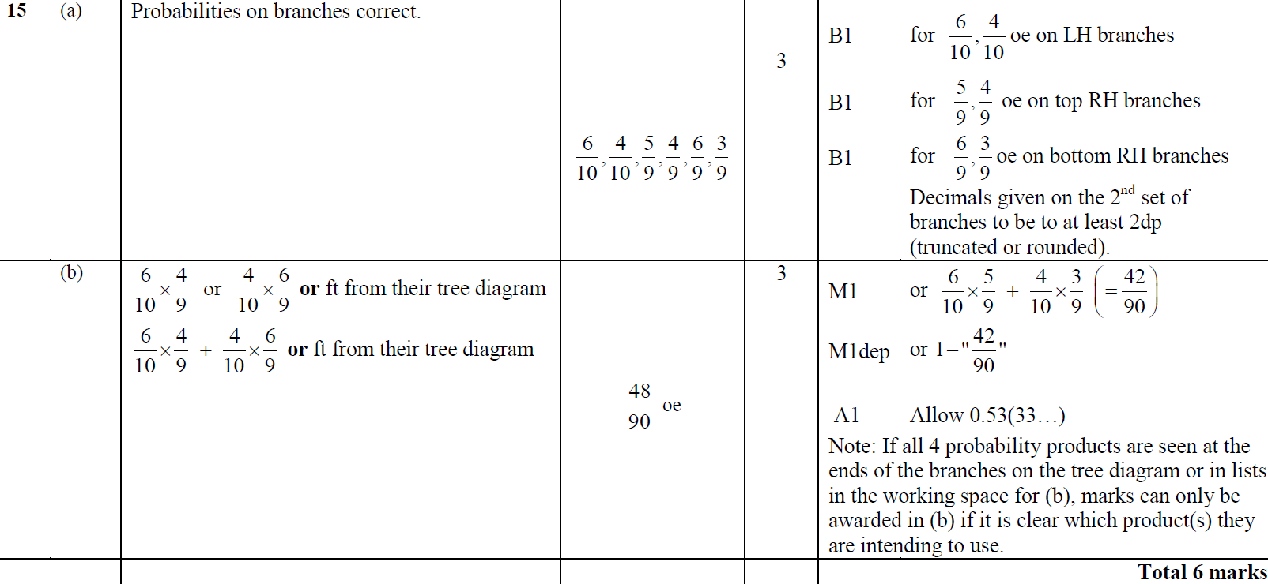
Tree Diagrams
June 2015 4H Q15
A
B

Slide 57
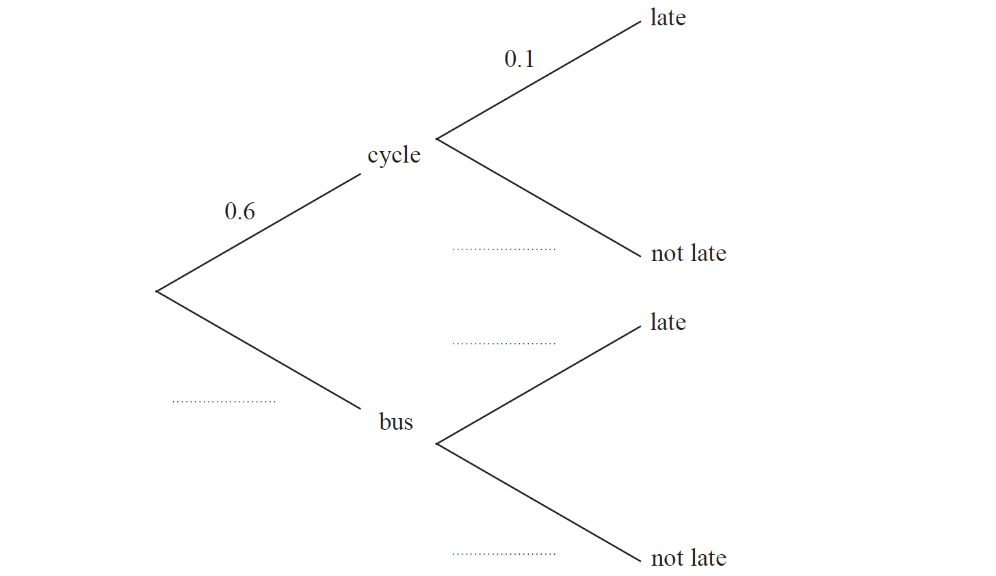
Tree Diagrams
Jan 2016 4HR Q17
Reveal tree diagram
$$0.9$$
$$0.3$$
$$0.4$$
Hide tree diagram
$$0.7$$

Slide 58
Tree Diagrams
Jan 2016 4HR Q17
A
B
C

Slide 59
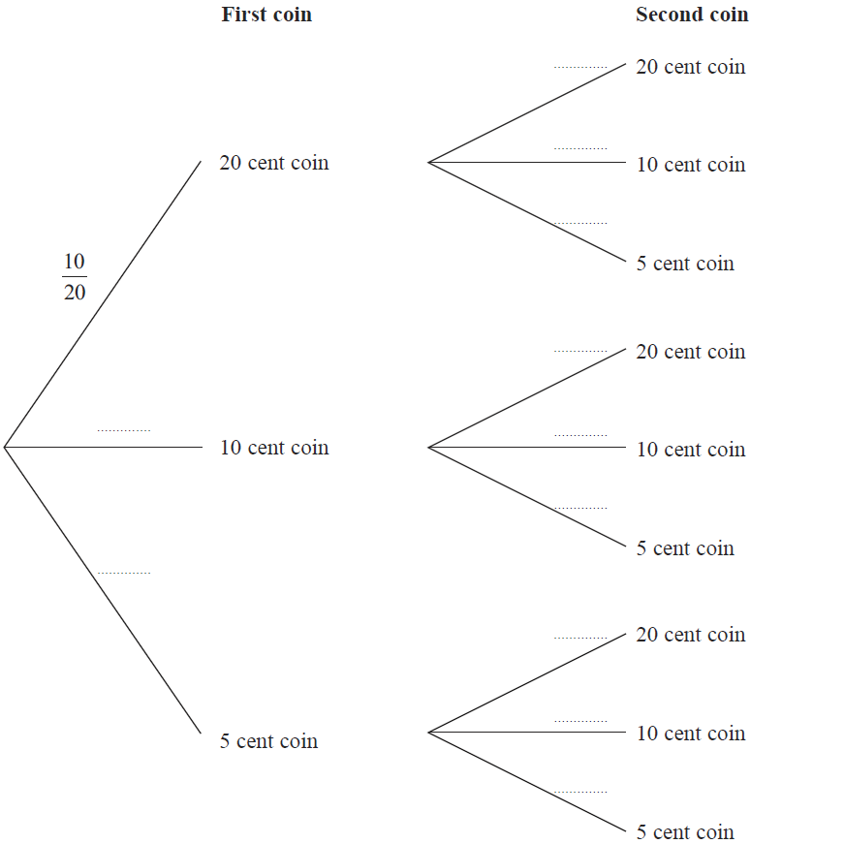
Tree Diagrams
June 2016 4H Q16
$$\frac{9}{19}$$
$$\frac{6}{19}$$
$$\frac{4}{19}$$
$$\frac{10}{19}$$
$$\frac{6}{20}$$
$$\frac{5}{19}$$
$$\frac{4}{19}$$
$$\frac{4}{20}$$
$$\frac{10}{19}$$
$$\frac{6}{19}$$
$$\frac{3}{19}$$
Reveal tree diagram
Hide tree diagram

Slide 60
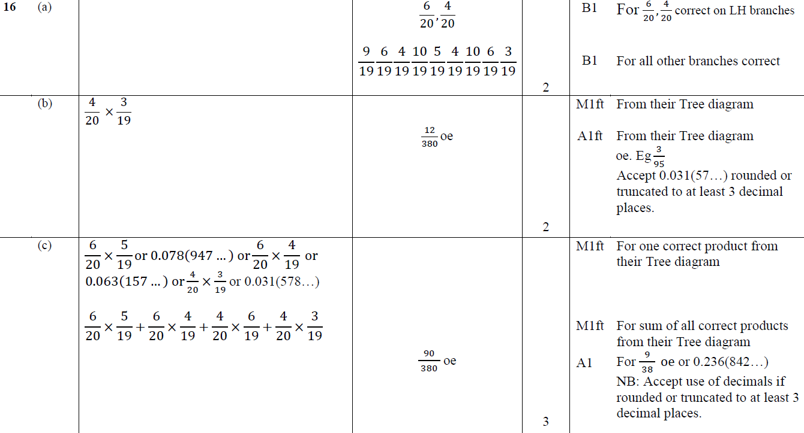
Tree Diagrams
June 2016 4H Q16
A
B
C

Slide 61
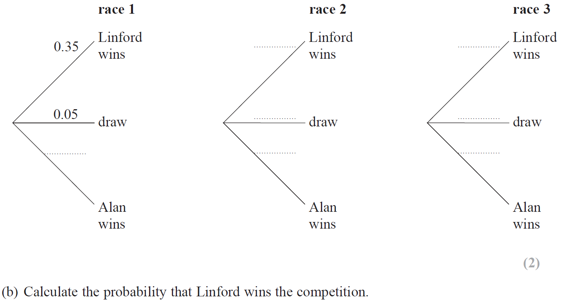
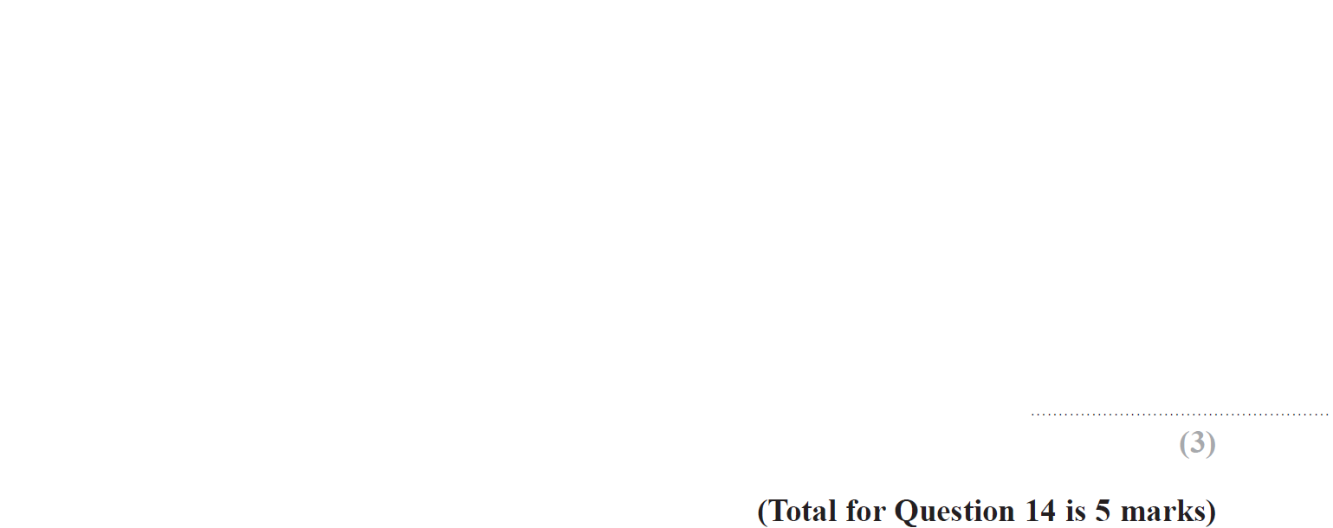
Tree Diagrams
May 2016 3HR Q14
$$0.35$$
$$0.35$$
Reveal tree diagram
$$0.05$$
$$0.05$$
$$0.6$$
$$0.6$$
$$0.6$$
Hide tree diagram

Slide 62
Tree Diagrams
May 2016 3HR Q14
A
B

Slide 63
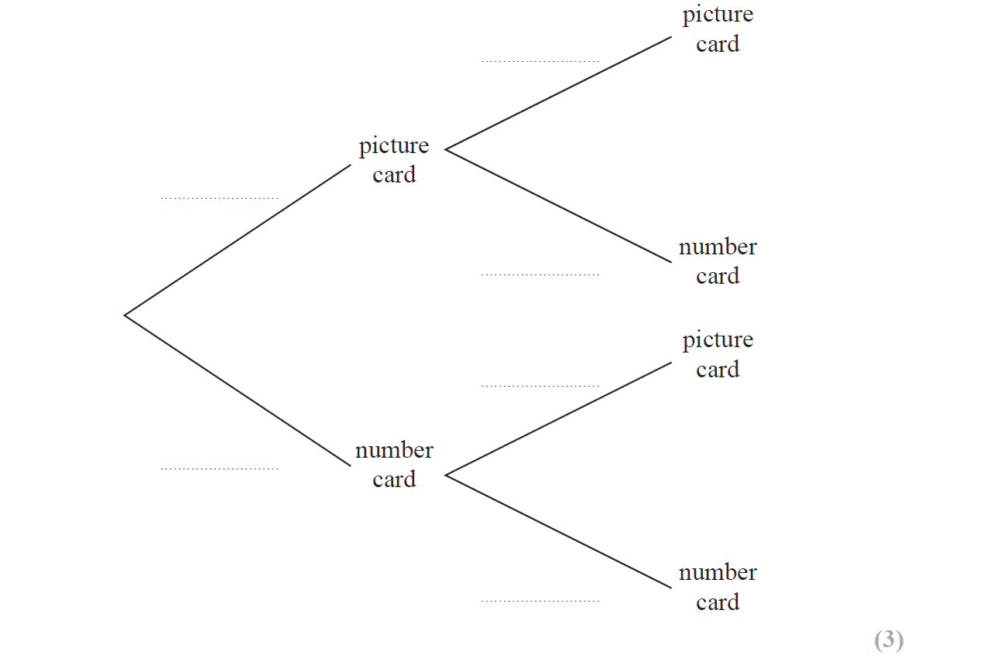
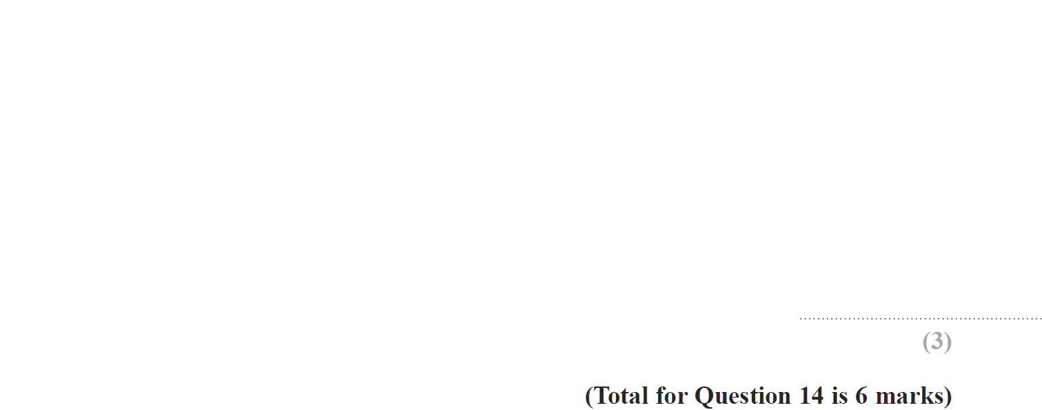
Tree Diagrams
Jan 2017 4H Q14
$$\frac{11}{51}$$
Reveal tree diagram
$$\frac{12}{52}$$
$$\frac{40}{51}$$
$$\frac{12}{51}$$
Hide tree diagram
$$\frac{40}{52}$$
$$\frac{39}{51}$$

Slide 64
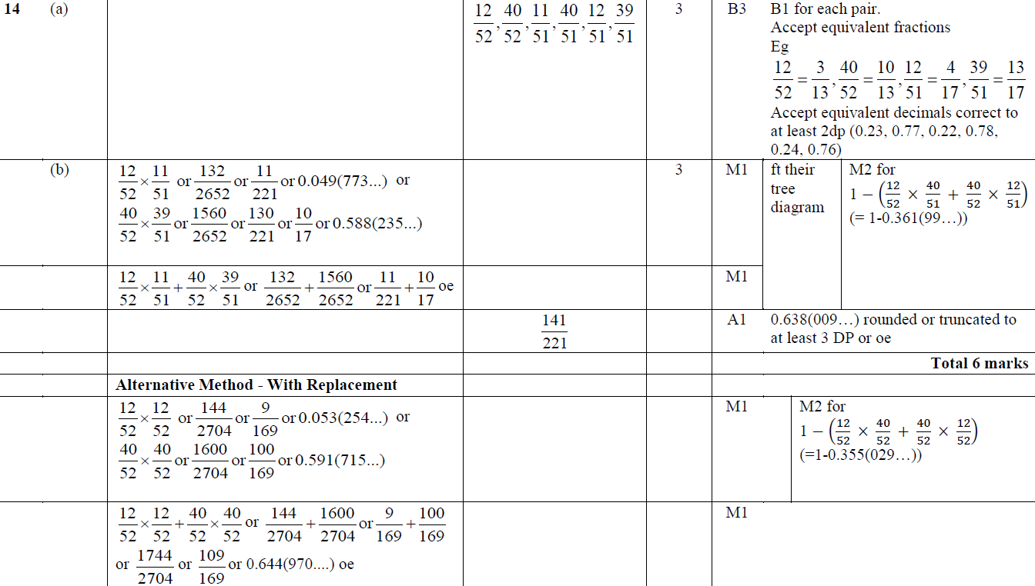
Tree Diagrams
Jan 2017 4H Q14
A
B

Slide 65
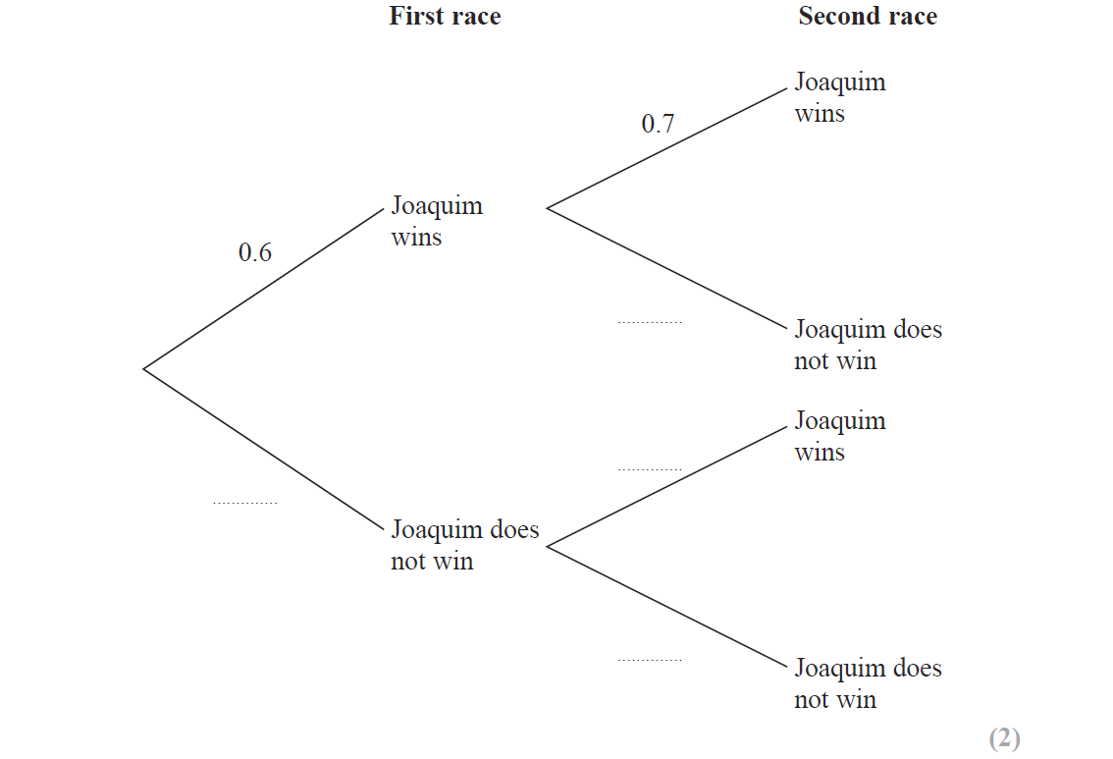
Tree Diagrams
Jan 2017 4HR Q12
Reveal tree diagram
$$0.3$$
$$0.7$$
$$0.4$$
Hide tree diagram
$$0.3$$

Slide 66
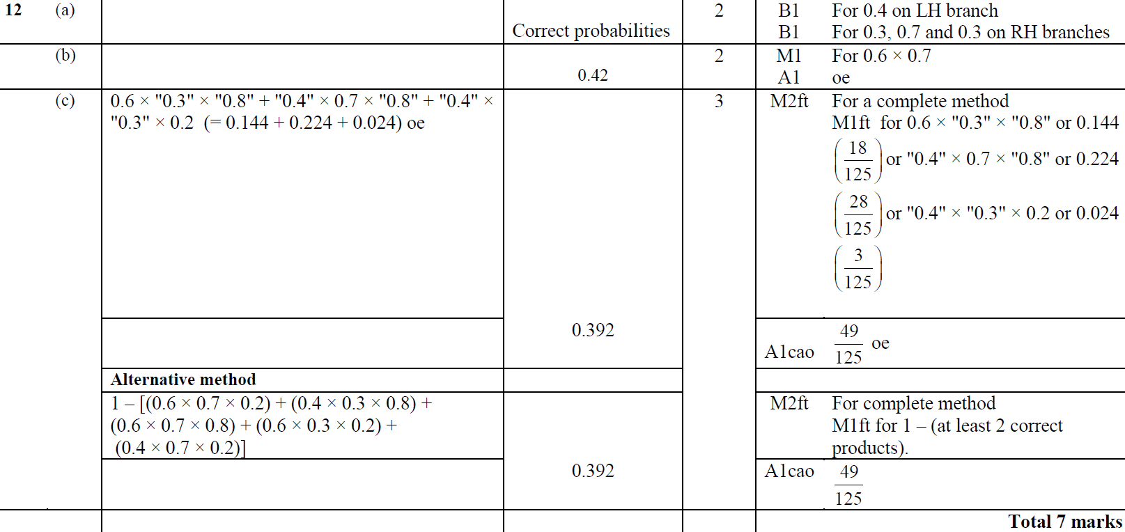
Tree Diagrams
Jan 2017 4HR Q12
A
B
C

Slide 67
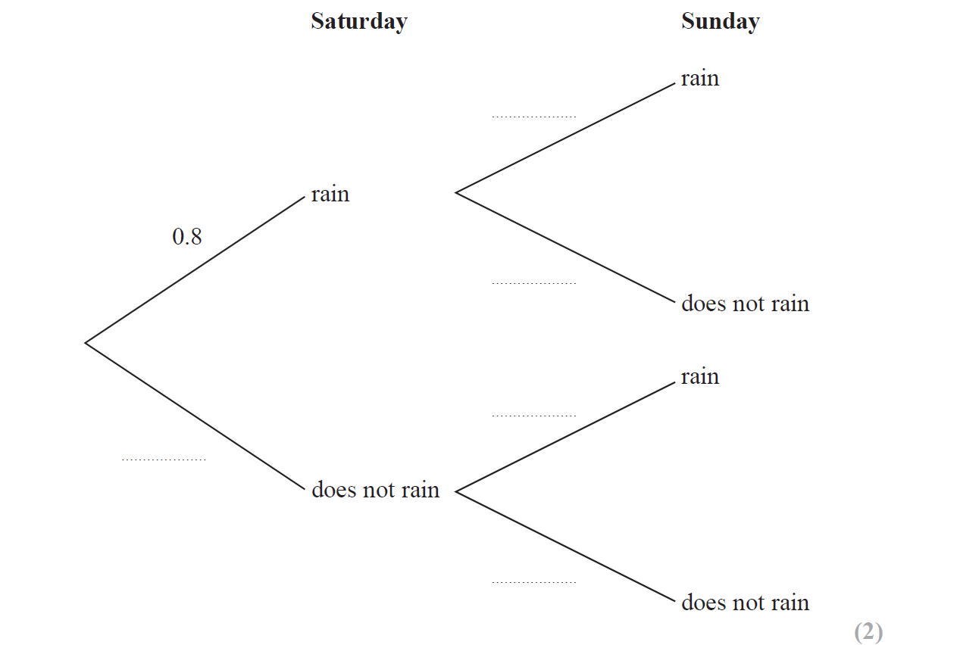
Tree Diagrams
June 2017 4H Q16
$0.$65
Reveal tree diagram
$0.$35
Hide tree diagram
$$0.4$$
$0.$2
$$0.6$$

Slide 68
Tree Diagrams
June 2017 4H Q16
A
B

Slide 69
Tree Diagrams
May 2017 3HR Q11
Reveal tree diagram
$$\frac{9}{20}$$
$$Red$$
$$\frac{11}{20}$$
$$Blue$$
$$\frac{9}{20}$$
$$Red$$
$$\frac{11}{20}$$
Hide tree diagram
$$Blue$$
$$\frac{11}{20}$$

Slide 70
Tree Diagrams
May 2017 3HR Q11
A
B
C

Slide 71
Tree Diagrams
Jan 2018 4H Q19
$$0.32$$
Reveal tree diagram
$$0.68$$
$$0.32$$
$$0.68$$
Hide tree diagram
$$0.68$$

Slide 72
Tree Diagrams
Jan 2018 4H Q19
A
B
C

Slide 73
Tree Diagrams
Jan 2018 4HR Q12
Reveal tree diagram
$$\frac{12}{19}$$
$$Green$$
$$\frac{7}{19}$$
$$Red$$
$$\frac{13}{19}$$
$$Green$$
$$\frac{7}{20}$$
Hide tree diagram
$$Red$$
$$\frac{6}{19}$$

Slide 74
Tree Diagrams
Jan 2018 4HR Q12
A
B
C

Slide 75
Tree Diagrams
June 2018 4H Q15
Reveal tree diagram
$$\frac{4}{9}$$
$$White$$
$$\frac{5}{9}$$
$$Black$$
$$\frac{4}{9}$$
$$White$$
$$\frac{3}{9}$$
$$Black$$
$$\frac{5}{9}$$
$$Black$$
Hide tree diagram

Slide 76
Tree Diagrams
June 2018 4H Q15
A
B
C
A

Slide 77
Tree Diagrams
June 2018 4HR Q14
$$\frac{4}{9}$$
Reveal tree diagram
$$\frac{5}{9}$$
$$\frac{4}{9}$$
Hide tree diagram
$$\frac{4}{7}$$
$$\frac{5}{9}$$

Slide 78
Tree Diagrams
June 2018 4HR Q14
A
B

